Slide 1




Utilidad y rentabilidad del lavado broncoalveolar
en pacientes inmunodeprimidos hospitalizados con infiltrados pulmonares
M. Aláez Gómez, L. Padrón Fraysse, L. Román Rodríguez, C. Olmedo Rivas, E. Márquez Martín, B. Romero Romero
Servicio de Neumología, Unidad Médico Quirúrgica de Enfermedades Respiratorias, Hospital Universitario Virgen del Rocío, Sevilla

Slide 2




1. Introducción
Oncología / Hematología / E. Infecciosas
Unidades de referencia
Pacientes inmunodeprimidos
Complejidad diagnóstico
terapéutica
Elevada morbimortalidad
Complicaciones e
infiltrados pulmonares
Bruyneel M, et al. Diagnostic yield of bronchoalveolar lavage in immunocompromised patients: A systematic review. BMC Pulm Med. 2019
Notes:
Los pacientes inmunodeprimidos representan un grupo de pacientes muy heterogeneo con gran complejidad tanto diagnostica como terapéutica y que por tanto presentan una elevada carga de morbmortalidad asociada. Además, estos paciente conon frecuencia desarrollan complicaciones e infiltrados pulmonares de etiología diversa y frecuentemente solapada.
UNIDAD ONCOLOGIA Y HEMATOLOGIA INFECCIOSAS DE REFERENCIA A NIVEL ANDALUZ

Slide 3

1. Introducción
Complicaciones e
infiltrados pulmonares
Etiología diversa
Características clínicas y radiológicas inespecíficas
Incertidumbre diagnóstica y pronóstica
Shah S, et al. Bronchoalveolar lavage in immunocompromised adults: diagnostic performance and complications. Chest. 2024
Notes:
Que como veis en diapositiva pueden ser de etiolofía muy diversa, abarcando tanto causas infecciosas como la no infecciosas.
La clínica y la radiología son inespecíficas, lo que dificulta el diagnóstico etiológico.
La incertidumbre diagnóstica con pronostico incierto cuando precisan de ingreso hospitalario lo que conduce a tratamientos empíricos de amplio espectro, con riesgos de toxicidad, interacciones y resistencias antimicrobianas.

Slide 4
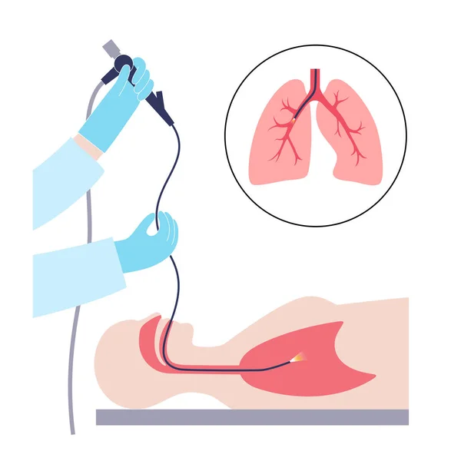






1. Introducción
Broncoscopia con lavado broncoalveolar
(LBA)
Herramienta fundamental
Rendimiento diagnóstico variable
(40-70%)
Optimización terapéutica
Shah S, et al. Bronchoalveolar lavage in immunocompromised adults: diagnostic performance and complications. Chest. 2024
Notes:
El lavado broncoalveolar se ha consolidado como una herramienta fundamental que aporta información tanto micro como citológica,
Generando un rendimiento diagnostico significativo en este grupo de pacientes gracias al desarrollo de técnicas diagnosticas moleculares
Y que además, permite optimziar precozmente el tratamiento, en muchos casos, antibiotico, ajustándonos también a las recomendaciones del uso racional de los antimicrobianos de la Organización mundial de la salud.
A pesar de ello, la literatura sigue mostrando heterogeneidad en la indicación, y es por esto que nuestro objetivo fue

Slide 5

1. Introducción
OBJETIVOS
Evaluar el papel del LBA en pacientes inmunodeprimidos con infiltrados pulmonares hospitalizados en nuestro centro
Rentabilidad y seguridad
Impacto en la modificación terapéutica
Notes:
EVALUAR EL PAPEL DEL LBA en nuestro centro EN PACIENTES INMUNODEPRIMIDOS CON INFILTRADOS PULMONARES durante su periodo de hospitalización. Centrandonos principalmente en la rentabilidad diagnostica y seguridad del procedimiento y en segundo lugar, en el impacto en la modificación terapéutica.
VOLUMEN DE OACIENTES

Slide 6


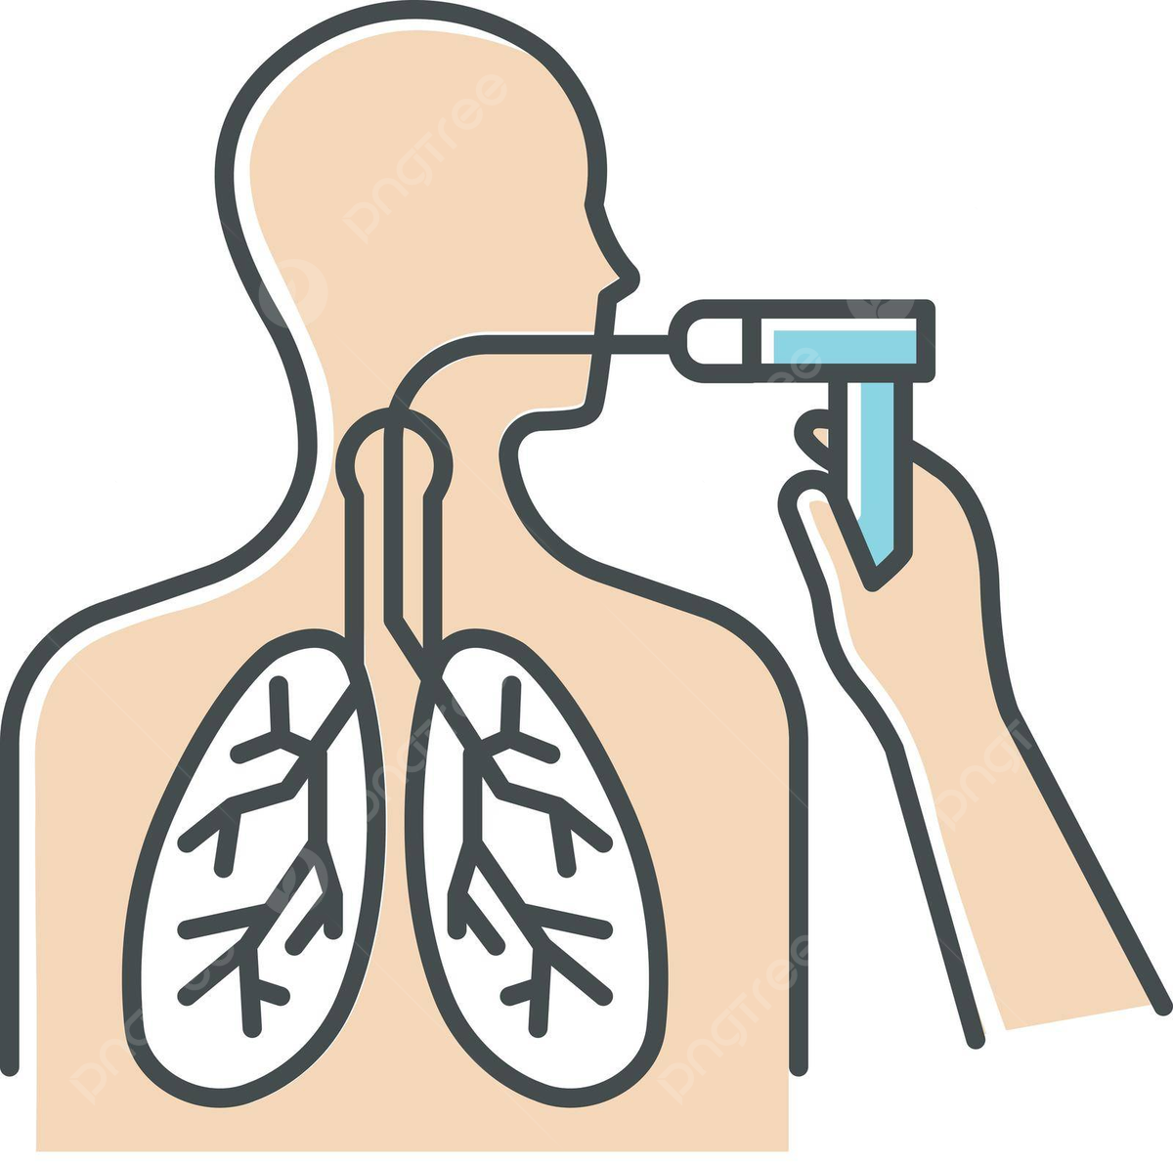
2. Material y métodos
Estudio observacional, descriptivo y retrospectivo
n = 113
Enero → Octubre 2025
Infiltrados pulmonares como motivo de ingreso o durante el mismo
Pacientes inmunodeprimidos hospitalizados
Broncoscopia con LBA
Notes:
Estudio observacional, descriptivo y retrospectivo desde enero hasta octubre de 2025. Se incluyeron pacientes ID hospitalizados que desarrollaron infiltrados pulmonares tanto como motivo de ingreso como durante la hospitalización por otro motivo, con indicación de broncoscopia con LBA. Se analizaron las características clínicas, pronósticas, microbiológicas y terapéuticas. Pruebas de normalidad y diferentes test paramétricos y no paramétricos fueron utilizados para establecer relación estadística entre variables.

Slide 7
2. Material y métodos
Estudio observacional, descriptivo y retrospectivo
n = 113
Enero → Octubre 2025
Pacientes inmunodeprimidos hospitalizados
Infiltrados pulmonares como motivo de ingreso o durante el mismo
Broncoscopia con LBA
Clínicas y pronósticas
Diagnósticas
Terapéuticas
Notes:
Estudio observacional, descriptivo y retrospectivo desde enero hasta octubre de 2025. Se incluyeron pacientes ID POR CUALQUIER CAUSA hospitalizados que desarrollaron infiltrados pulmonares tanto como motivo de ingreso como durante la hospitalización por otro motivo, con indicación de broncoscopia con LBA. Se analizaron las características clínicas, pronósticas, microbiológicas y terapéuticas. Pruebas de normalidad y diferentes test paramétricos y no paramétricos fueron utilizados para establecer relación estadística entre variables.

Slide 8
3. Resultados
Características de la muestra (n = 113)
Sexo, n (%) Mujer Hombre | 45 (39.8) 68 (60.2)
Edad años, mediana (mín.-máx.) | 62 (17-69)
Inmunosupresión, n (%) VIH Neoplasia Sólida N. Hematológica T. Biológico T. Órgano Sólido T. Corticoideo crónico | 5 (4.4) 37 (32.7) 52 (46) 4 (3.5) 10 (8.8) 5 (4.4)
Otras características (n = 113)
Comorbilidad, n (%) Respiratoria Cardiaca | 44 (38.9) 19 (16.8) 11 (9.7)
Otra inmunosupresión, n (%) Terapia CART, n (%) | 50 (44.2) 5 (4.4)
Toma previa de antibiótico (ATB), n (%) | 34 (30.1)
Frecuencias y porcentajes de las principales variables cualitativas del estudio. También se incluye media y desviación típica de la variable cuantitativa: edad. Rentabilidad es resultado de aislamientos microbiológicos y/o citología alterada. Datos obtenidos de los pacientes inmunodeprimidos hospitalizados con infiltrados pulmonares sometidos a broncoscopia con LBA. (%: porcentaje, DE: desviación típica, n= número).
Notes:
Puntos clave:
-- pACIENTE DE EDAD NO MUY AVANZADA incluso pacientes jóvenes
-- Diferentes causas de inmunosupresión y además con un porcentaje reseñable de pacientes con mas de un motivo para estar inmunodeprimido
-- Incluimos 5 pacientes con neoplasia hematológica que habían recibido además la Terapia CAR T (UN TIPO DE INMUNOTERAPIA QUE UTILIZA LOS LINFOCITOS T DEL PACIENTE MODIFICADOS GENETICAMENTE)
--

Slide 9

3. Resultados
Características del procedimiento
TC tórax realizado, n (%) | 97 (85.5)
Programa detección. Temprana (PDT), n (%) | 55 (48.7)
Complicaciones, n (%) | 10 (8.8)
Cantidad suero instilado, n (%) 0-49 ml 50-99 ml ≧100 ml | 10 (8.8) 37 (32.7) 66 (58.4)
Situación respiratoria del paciente
IRA previa al LBA, n (%) | 63 (55.8)
IRA posterior al LBA, n (%) | 64 (56.6)
Sin cambios tras el procedimiento

Slide 10


3. Resultados
Sin significación estadística, aunque …
Tipo de inmunosupresión
Sucesivas comparaciones, p > 0.05
42.5 %
48 pacientes
Realización TC tórax previo
43.3 % vs 56.7 %, p = 0.788
57.5 %
Toma previa de ATB
73.8 % vs 26.2 %, p = 0.407
65 pacientes

Slide 11
3. Resultados
Modificación del tratamiento antimicrobiano tras LBA en
97 pacientes (85.8 %)
Notes:
Se incluyeron 113 pacientes con 59,9 años de media, siendo la mayoría de ellos hombres (60,2%). La rentabilidad del procedimiento, incluyendo criterios microbiológicos y citológicos, fue del 57.5%. El LBA permitió modificar el tratamiento antimicrobiano (ATM) en el 85.8% de pacientes, lo que supuso una simplificación en 46 pacientes (40.7%) y una suspensión total de los antimicrobianos en 34 pacientes (30.1%). Una menor cantidad de pacientes tenía prescritos ATM tras el LBA (103 vs. 71, p=0.03). Además, el número de fármacos descendió de manera significativa tras el procedimiento (mediana de 2 vs. 1, p<0.001). Se registró un 8.8% de complicaciones, siendo la necesidad de progresar en medidas de soporte respiratorio la más frecuente, tomando en cuenta que el 55.8% se encontraban en insuficiencia respiratoria antes del procedimiento y en más de la mitad (58.4%) se instiló un mínimo de 100 ml de suero para el LBA. Se observó que los pacientes que tenían una complicación tras el LBA presentan mayor mortalidad (50% vs. 12.6%, p=0.009).

Slide 12

3. Resultados
Reducción pacientes con ATM
103 vs 71, p = 0.03
Notes:
Se incluyeron 113 pacientes con 59,9 años de media, siendo la mayoría de ellos hombres (60,2%). La rentabilidad del procedimiento, incluyendo criterios microbiológicos y citológicos, fue del 57.5%. El LBA permitió modificar el tratamiento antimicrobiano (ATM) en el 85.8% de pacientes, lo que supuso una simplificación en 46 pacientes (40.7%) y una suspensión total de los antimicrobianos en 34 pacientes (30.1%). Una menor cantidad de pacientes tenía prescritos ATM tras el LBA (103 vs. 71, p=0.03). Además, el número de fármacos descendió de manera significativa tras el procedimiento (mediana de 2 vs. 1, p<0.001). Se registró un 8.8% de complicaciones, siendo la necesidad de progresar en medidas de soporte respiratorio la más frecuente, tomando en cuenta que el 55.8% se encontraban en insuficiencia respiratoria antes del procedimiento y en más de la mitad (58.4%) se instiló un mínimo de 100 ml de suero para el LBA. Se observó que los pacientes que tenían una complicación tras el LBA presentan mayor mortalidad (50% vs. 12.6%, p=0.009).

Slide 13
3. Resultados
Reducción pacientes con ATM
103 vs 71, p = 0.03
Reducción ATM por paciente
2 vs 1, p < 0.001
Notes:
Se incluyeron 113 pacientes con 59,9 años de media, siendo la mayoría de ellos hombres (60,2%). La rentabilidad del procedimiento, incluyendo criterios microbiológicos y citológicos, fue del 57.5%. El LBA permitió modificar el tratamiento antimicrobiano (ATM) en el 85.8% de pacientes, lo que supuso una simplificación en 46 pacientes (40.7%) y una suspensión total de los antimicrobianos en 34 pacientes (30.1%). Una menor cantidad de pacientes tenía prescritos ATM tras el LBA (103 vs. 71, p=0.03). Además, el número de fármacos descendió de manera significativa tras el procedimiento (mediana de 2 vs. 1, p<0.001). Se registró un 8.8% de complicaciones, siendo la necesidad de progresar en medidas de soporte respiratorio la más frecuente, tomando en cuenta que el 55.8% se encontraban en insuficiencia respiratoria antes del procedimiento y en más de la mitad (58.4%) se instiló un mínimo de 100 ml de suero para el LBA. Se observó que los pacientes que tenían una complicación tras el LBA presentan mayor mortalidad (50% vs. 12.6%, p=0.009).

Slide 14


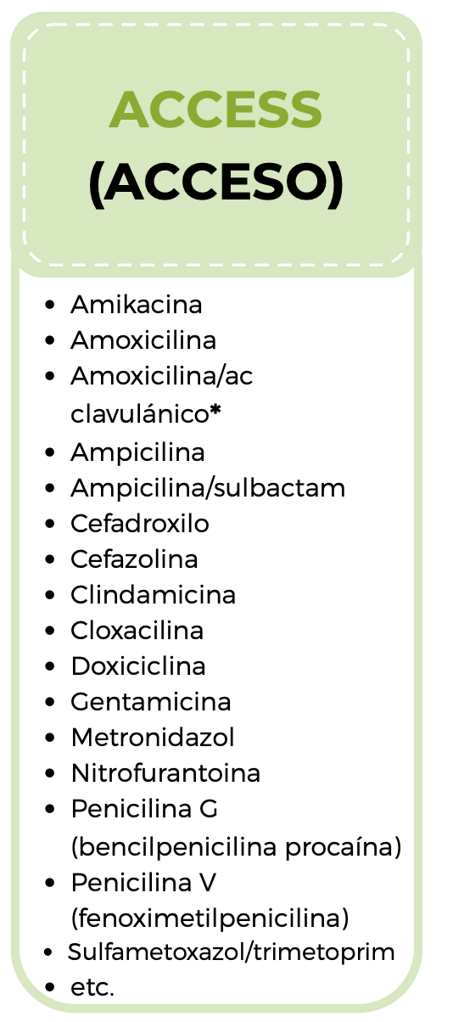
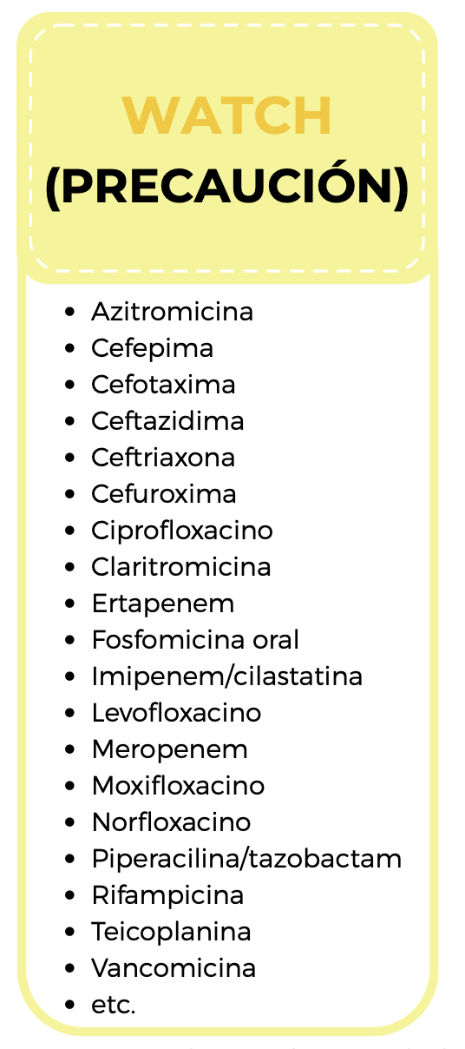
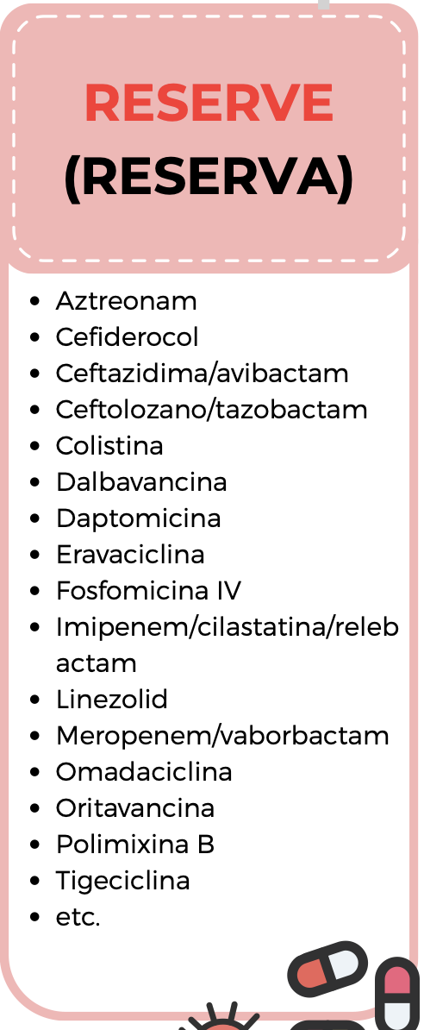
3. Resultados
Notes:
AWaRe es una herramienta de la OMS que clasifica los antibióticos en tres grupos para orientar la prescripción y frenar la resistencia antimicrobiana.
Qué significa AWaRe
AWaRe son las siglas de Access, Watch (Precaución) y Reserve.
Access (Acceso): antibióticos de primera línea, espectro relativamente reducido, recomendados para la mayoría de infecciones frecuentes y que deberían estar ampliamente disponibles.
Watch (Precaución/Vigilancia): antibióticos con mayor potencial de seleccionar resistencias, cuyo uso debe restringirse a indicaciones específicas y monitorizarse.
Reserve (Reserva): “último recurso”, para infecciones por patógenos multirresistentes; su uso debe ser muy limitado y supervisado.

Slide 15

3. Resultados
Reducción antibióticos del grupo WATCH tras el LBA
Incremento antibióticos del grupo ACCESS tras el LBA
42 pacientes
93 pacientes
7 pacientes
10 pacientes

Slide 16
4. Conclusiones
El lavado broncoalveolar permite alcanzar rentabilidades diagnosticas elevadas, siendo una herramienta segura en pacientes inmunodeprimidos hospitalizados con infiltrados pulmonares.
Permite optimizar y reducir el uso de antimicrobianos en la mayoría de los casos, mejorando el manejo clínico de estos pacientes.
Notes:
El LBA es una herramienta segura en pacientes inmunodeprimidos con infiltrados pulmonares, permite alcanzar rentabilidades diagnosticas elevadas, y por tanto, optimizar y reducir el uso de antimicrobianos en la mayoría de los casos. Su aportación mejora el manejo clínico de estos pacientes, a pesar de su elevada complejidad.

Slide 17
Utilidad y rentabilidad del lavado broncoalveolar
en pacientes inmunodeprimidos hospitalizados con infiltrados pulmonares
M. Aláez Gómez, L. Padrón Fraysse, L. Román Rodríguez, C. Olmedo Rivas, E. Márquez Martín, B. Romero Romero
Servicio de Neumología, Unidad Médico Quirúrgica de Enfermedades Respiratorias, Hospital Universitario Virgen del Rocío, Sevilla

